Slide 1
Controllo su CORNERSTONE
Cornerstone Pilot:
https://psa-pilot.csod.com/default.aspx?CLP=false
User: Pgariglio
PW: Koine2026!
Martorella
stellantis-training
Changeme2026!
https://psa-pilot.csod.com/
SAML Authentication Request
PRODUCTION:
https://psa.csod.com/login/render.aspx?id=stellantistraining
Stellantis provider
New automation portal
Le credenziali sono:
PER STELLANTIS
User: Pgariglio
PW: Koine2026!
PER LEAPMOTOR
User: LP_PGariglio
PW: !Koine2026!

Slide 2
Controllo su CORNERSTONE
Per controllare i corsi su Cornerstone Pilot:
https://psa-pilot.csod.com/default.aspx?CLP=false
User: Pgariglio
PW: Koine2026!
Martorella
stellantis-training
Changeme2026!
https://psa-pilot.csod.com/
SAML Authentication Request
PRODUCTION: VECCHIO
https://psa.csod.com/login/render.aspx?id=stellantistraining
Stellantis provider
New automation portal
Le credenziali sono:
PER STELLANTIS
User: Pgariglio
PW: Koine2026!
PER LEAPMOTOR
User: LP_PGariglio
PW: !Koine2026!

Slide 3
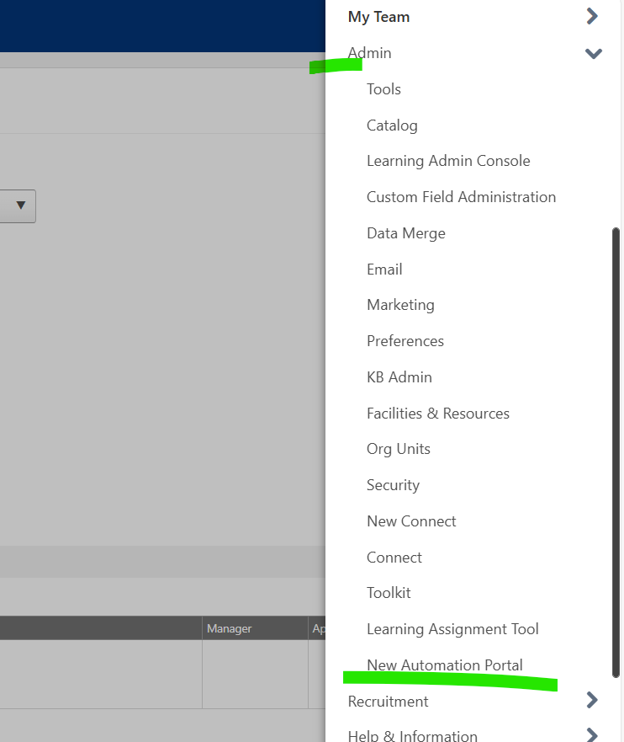
can you please confirm you can access the Automation Tool while in LiS?
I can access Stellantis LiS via link you provided (https://psa.csod.com/login/render.aspx?id=stellantistraining), but I do not understand what you mean with "Automation Tool while in LiS". I did not received any information
Welcome - Realize Your Potential: Cornerstone

Slide 4
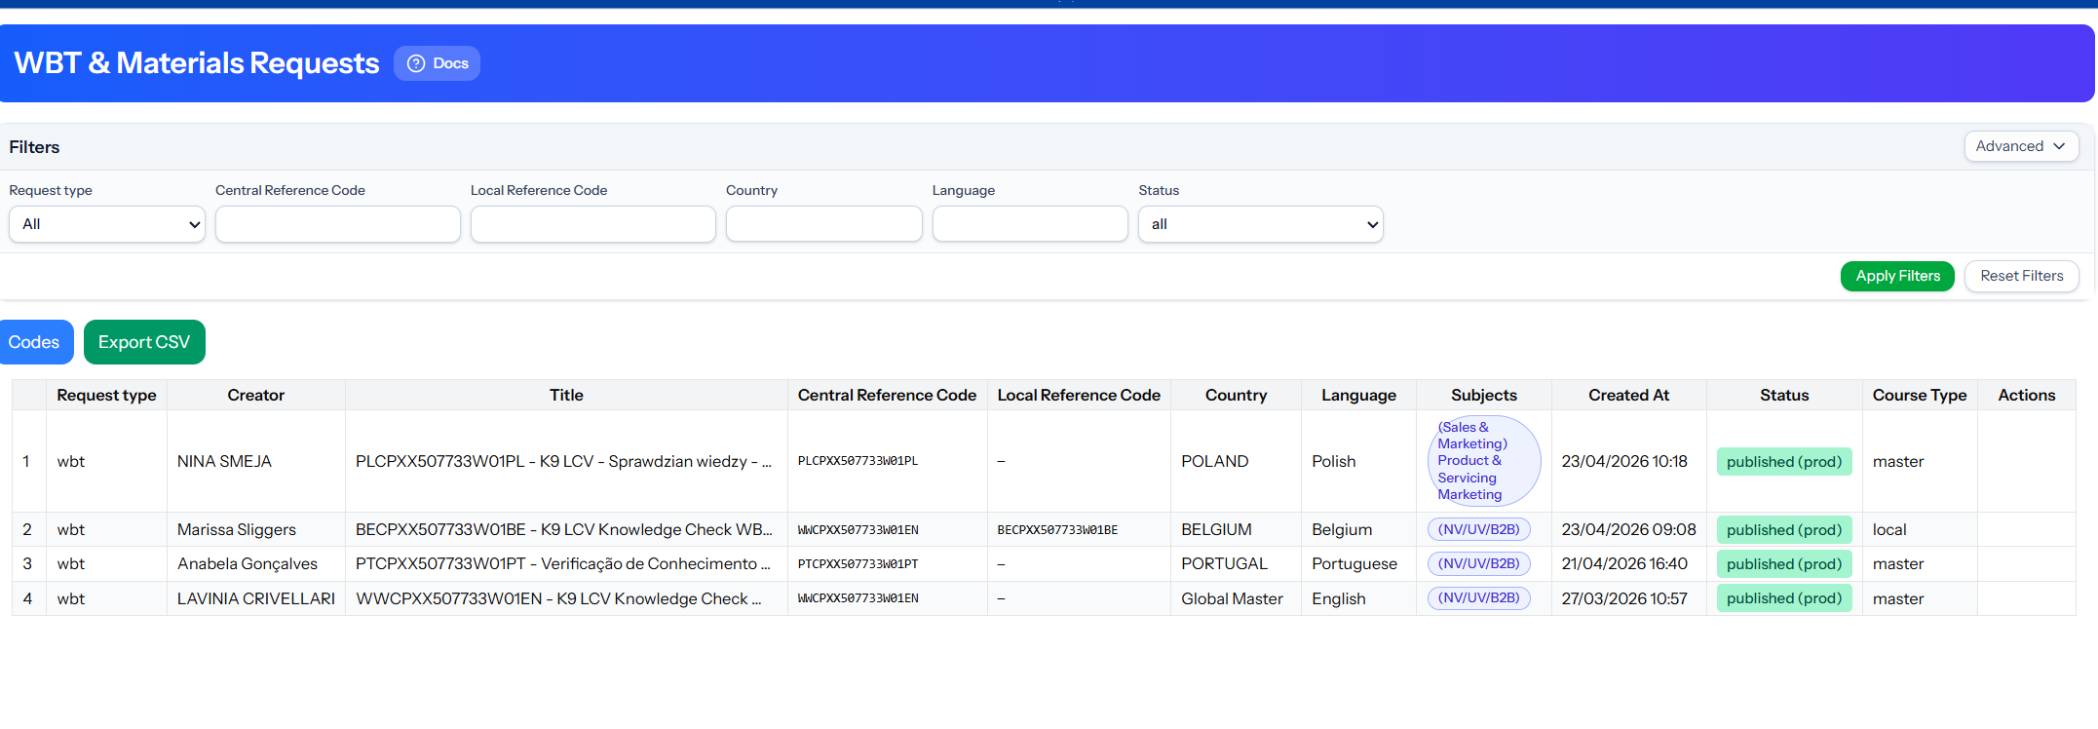

Slide 5
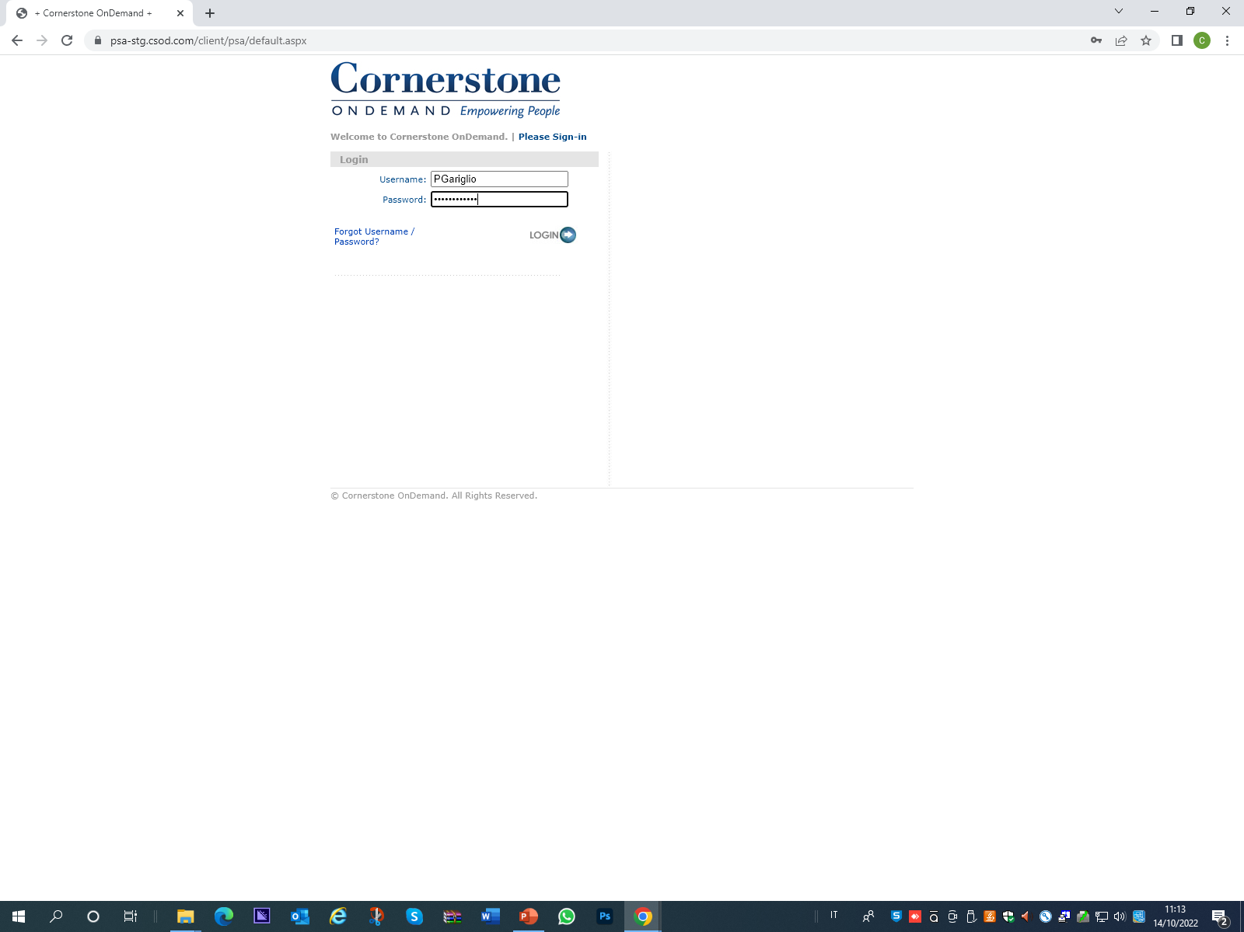
Esempio di corso controllato su Cornerstone Pilot:
https://psa.csod.com/client/psa/default.aspx
Inserire user e password:
User: PGariglio
PW: Password123+
OPPURE
ITALIA
User: StudenteKoinè
PW: SKoinè@2023!

Slide 6
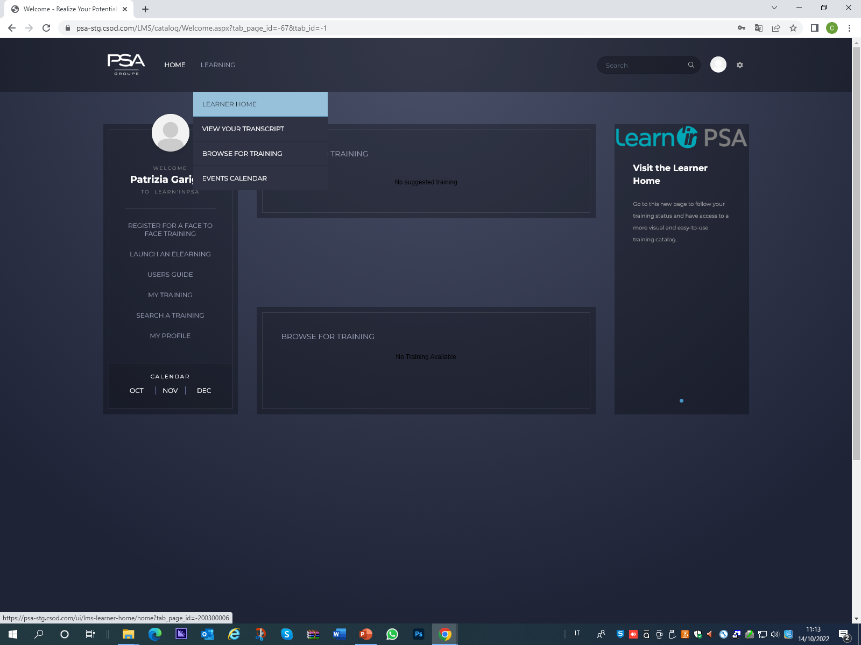
Passare il mouse su LEARNING e cliccare su LEARNER HOME

Slide 7
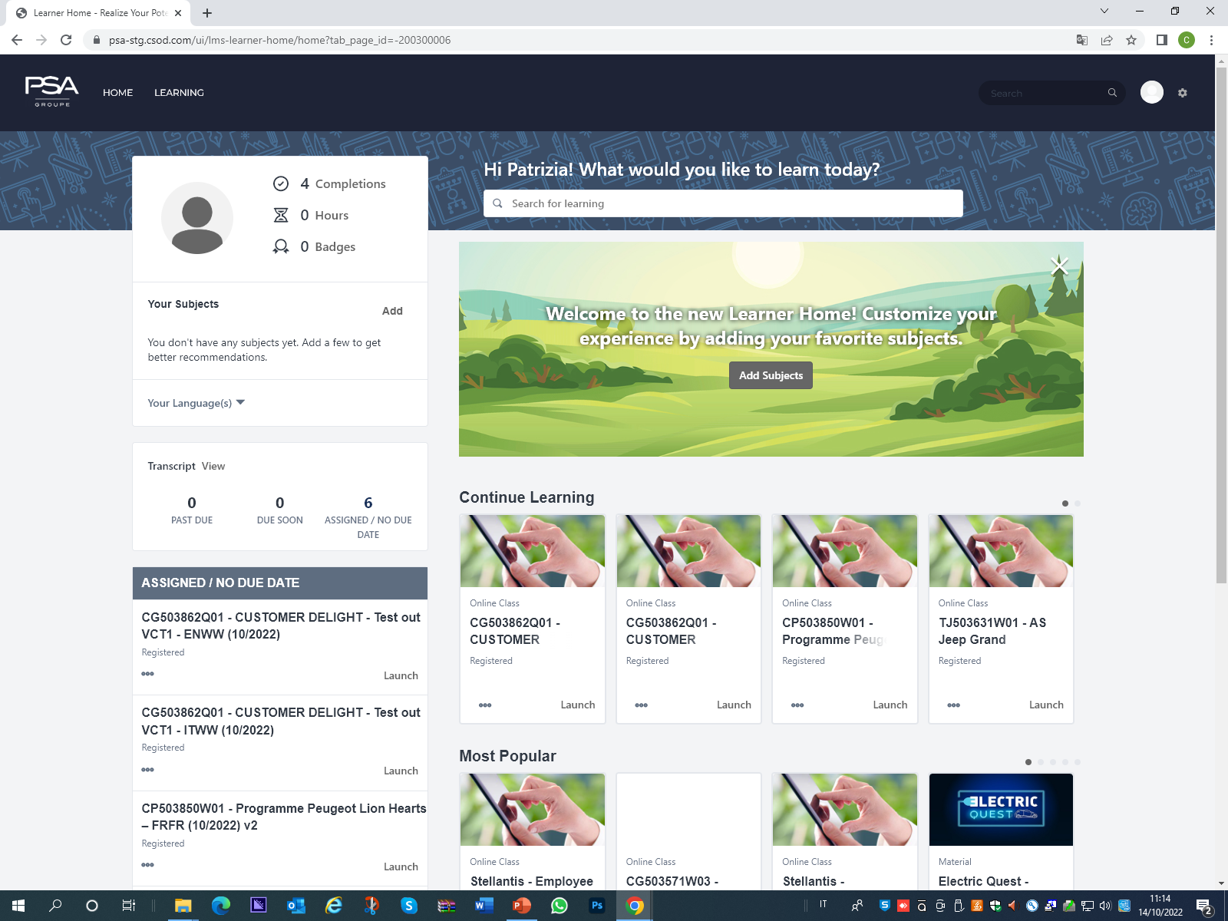
Nella HOME cliccare sul corso che bisogna controllare

Slide 8
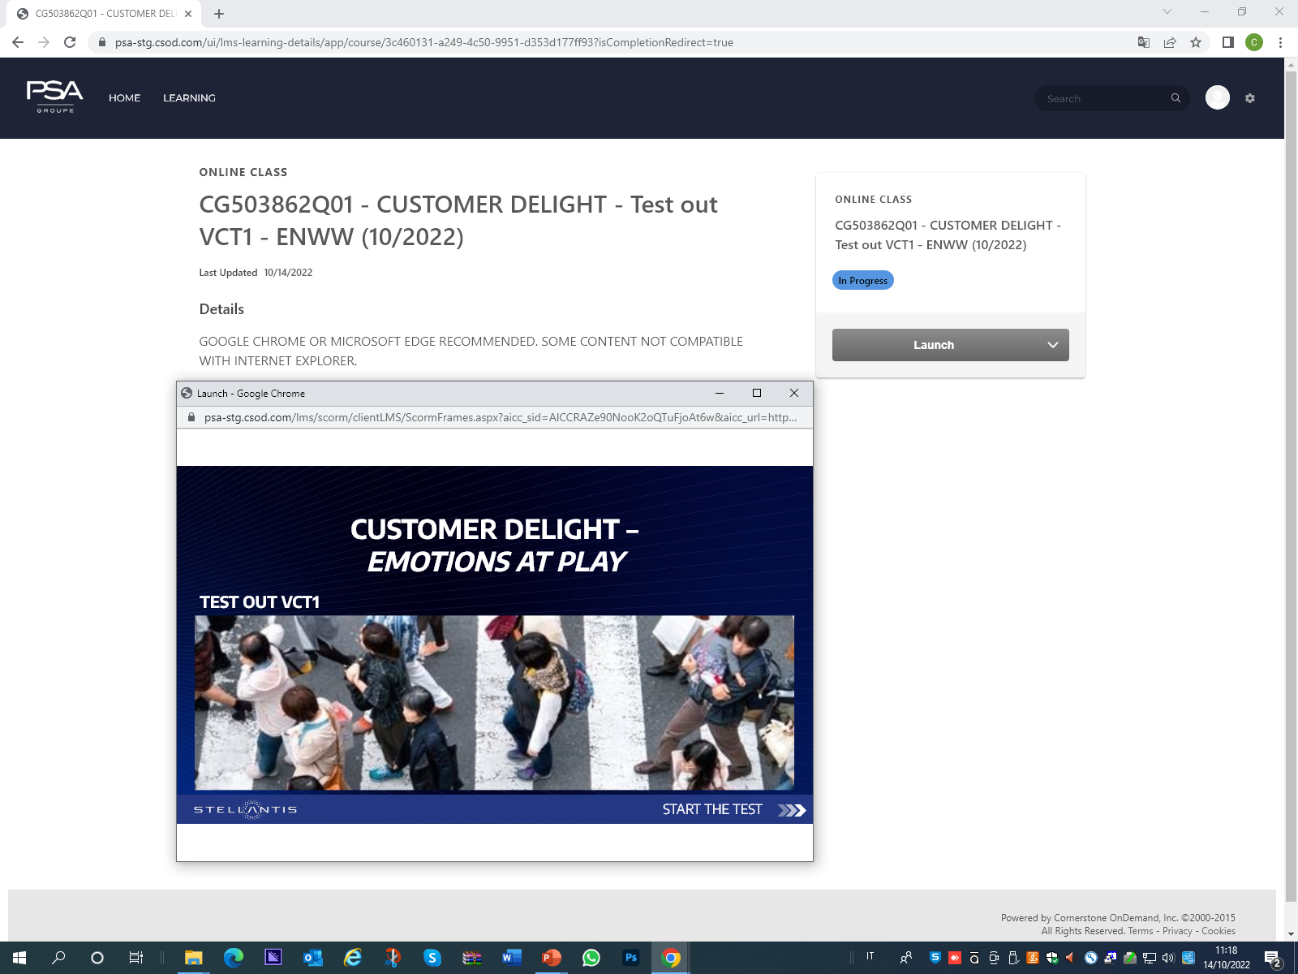
Cliccando su Launch compare il corso in una finestra a parte

Slide 9
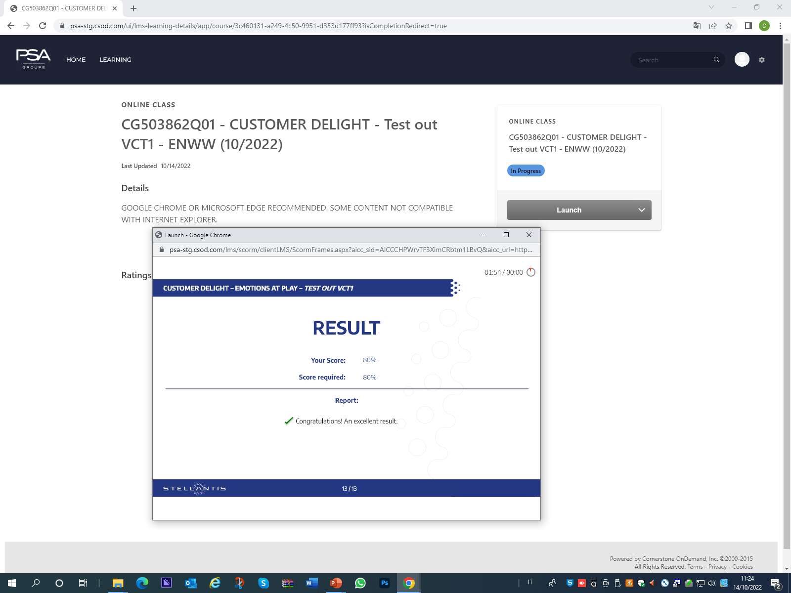
Superata la soglia del corso chiudere dalla X della finestra del corso stesso

Slide 10
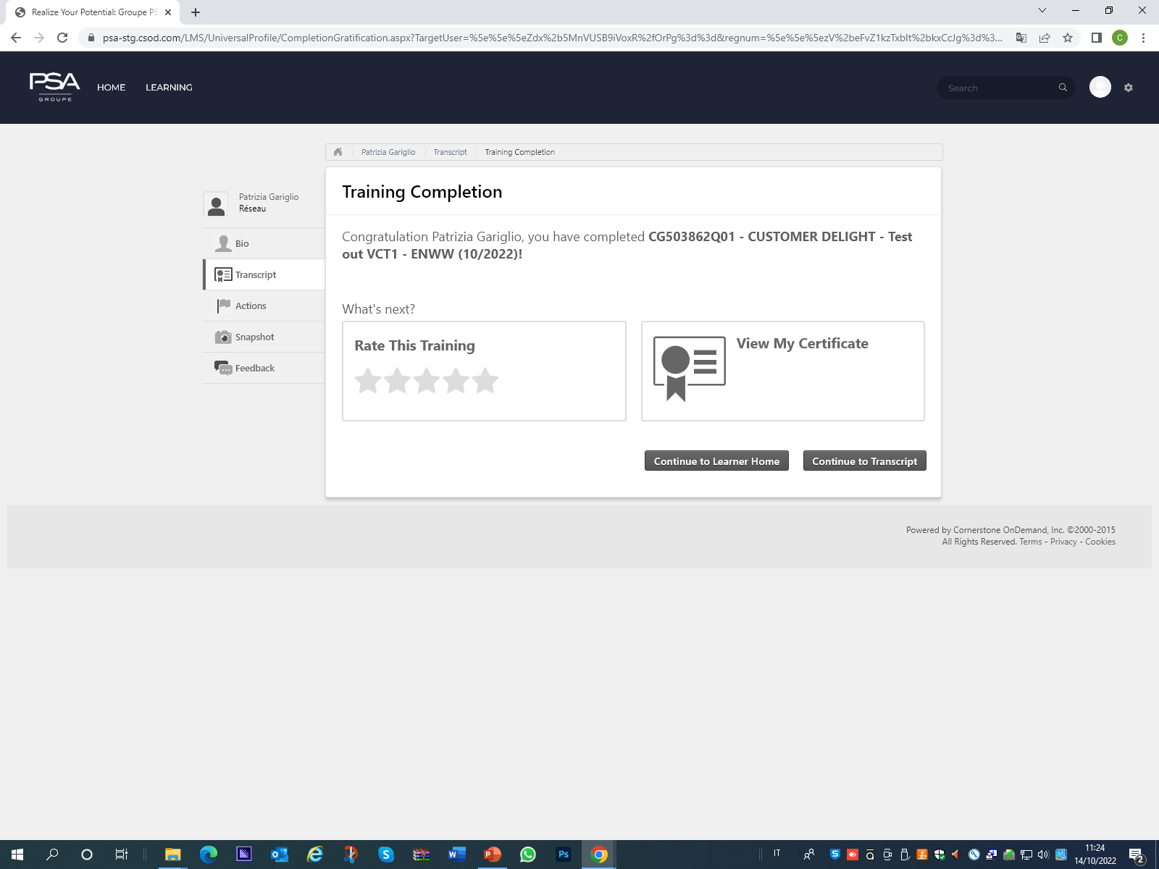
Cliccare su «Continue to Learner Home» per tornare nella Home di Cornerstone

Slide 11
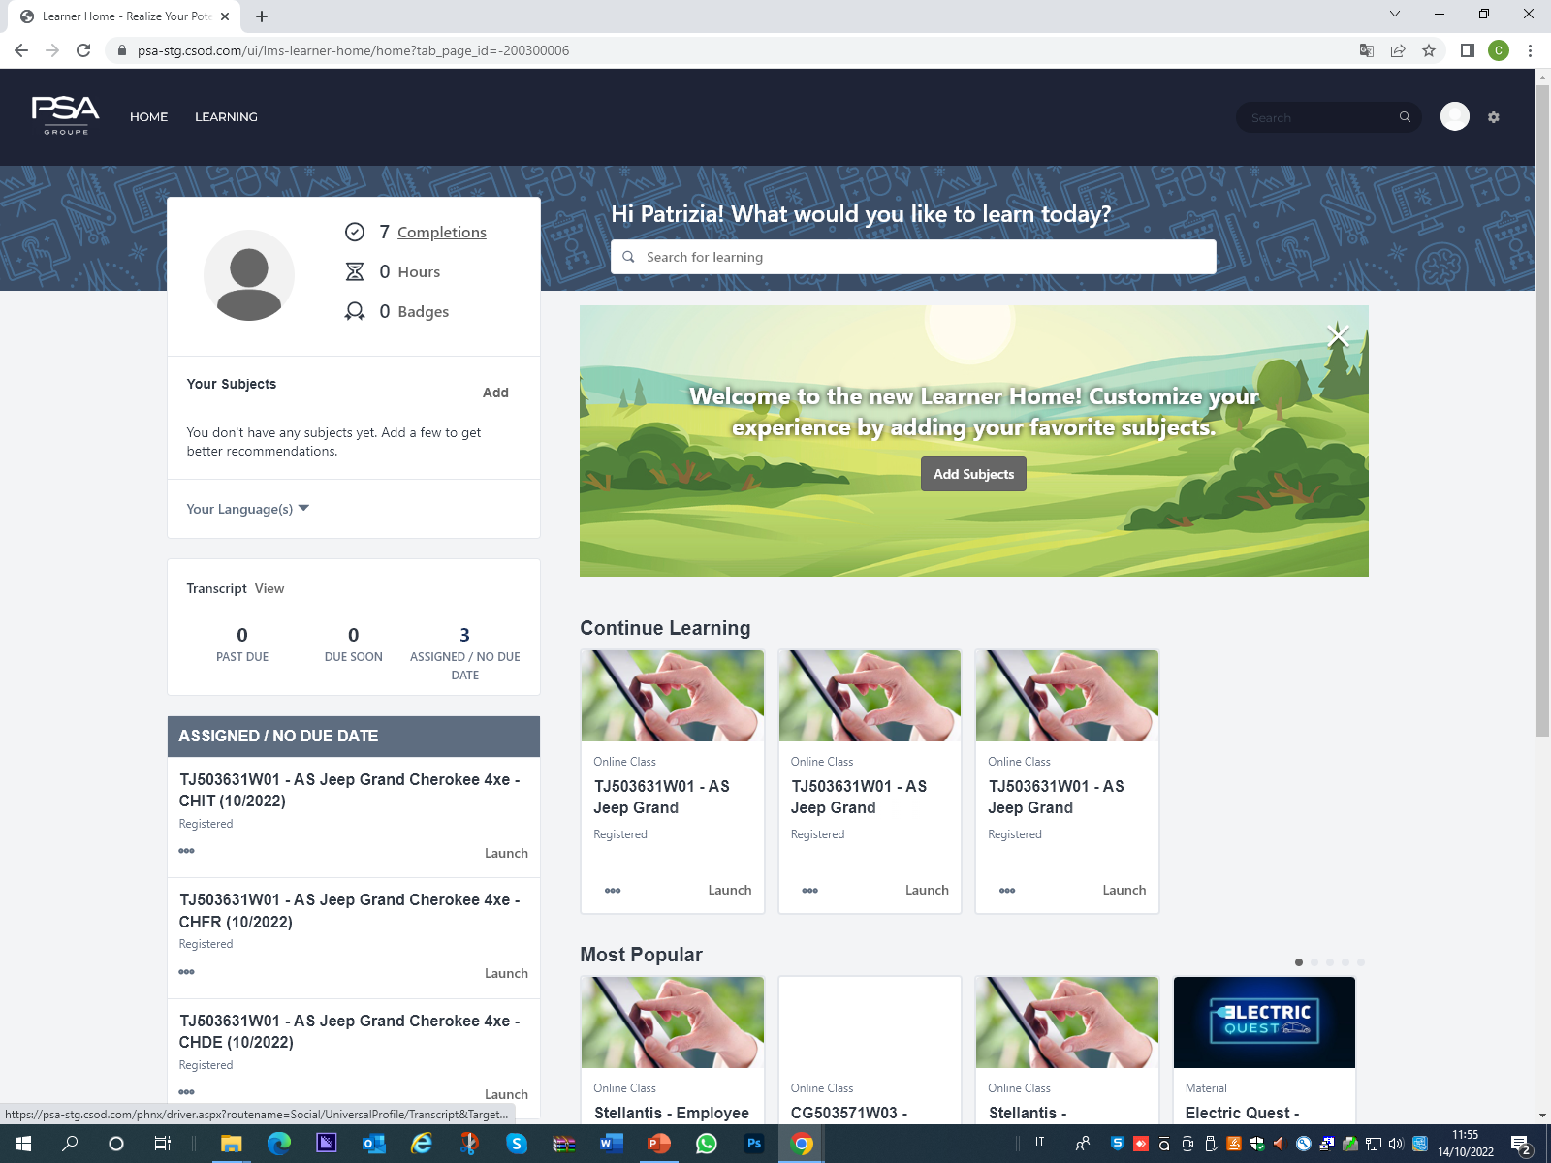
Cliccare su «Completions» per vedere i corsi completati

Slide 12
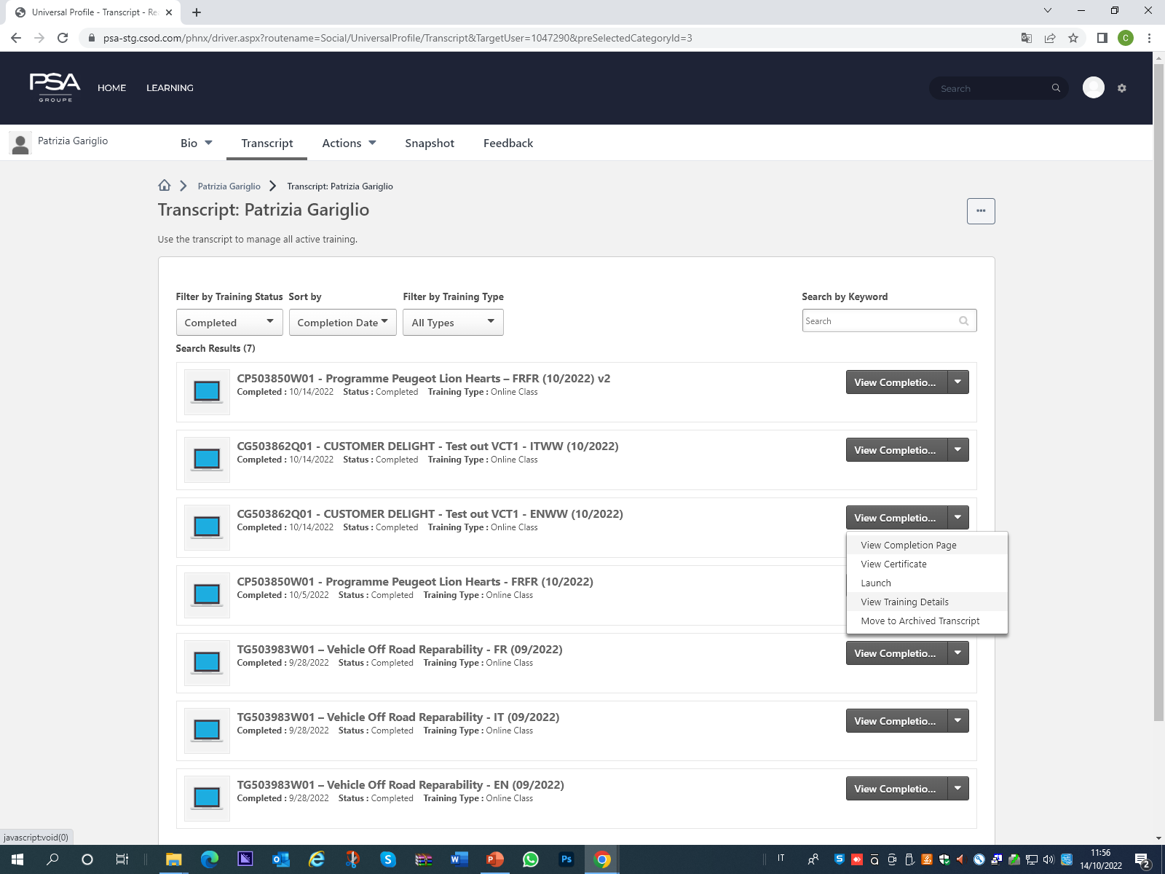
Cliccare su «View Training Details» per vedere i dettagli del corso completato

Slide 13
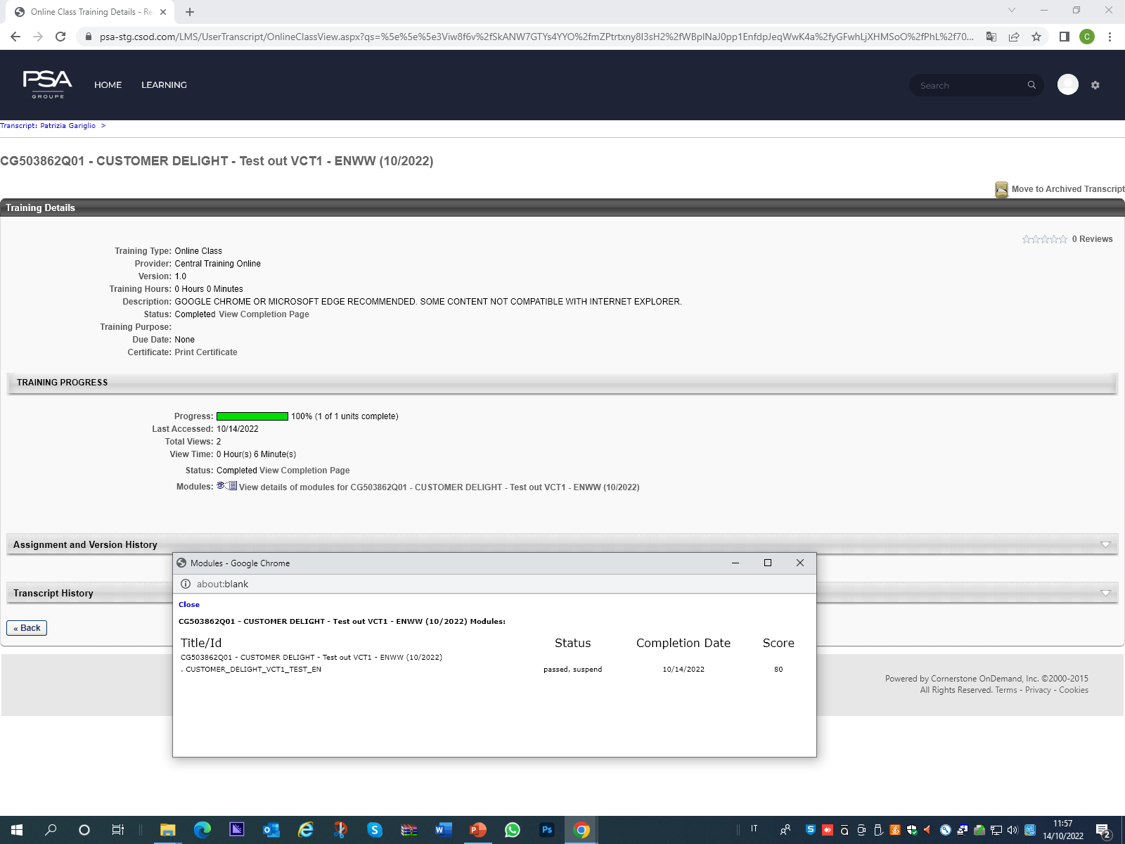
Cliccare sull’occhio per far comparire la finestra sottostante con i dati di completamento (es: Score 80)

